Slide 1
A három hónapos betét mennyiségi korlátozásának paraméterei
(szerkesztett változat)
Elemzői háttérbeszélgetés
2016. szeptember 20.

Slide 2
A Monetáris Tanács szeptember 20-ai döntései
A 3 hónapos betét 2016. októberi, novemberi és decemberi tenderein összességében elhelyezhető banki betétállomány nem haladhatja meg a 900 milliárd forintot.
Az MNB az egyes tendereken meghirdetett mennyiségek tekintetében törekszik az egyenletes elosztásra, de fenntartja a jogot, hogy a likviditási folyamatok függvényében eltérjen attól
Az allokáció kétkörös lesz, első körben a mérlegfőösszeg alapján, második körben kártyaleosztás alapján kerül meghatározásra az egyes bankok számára allokált mennyiség
Az esetleges tartós és érdemi mértékű likviditási sokkok ellensúlyozására az MNB finomhangoló eszközöket alakít ki.

Slide 3
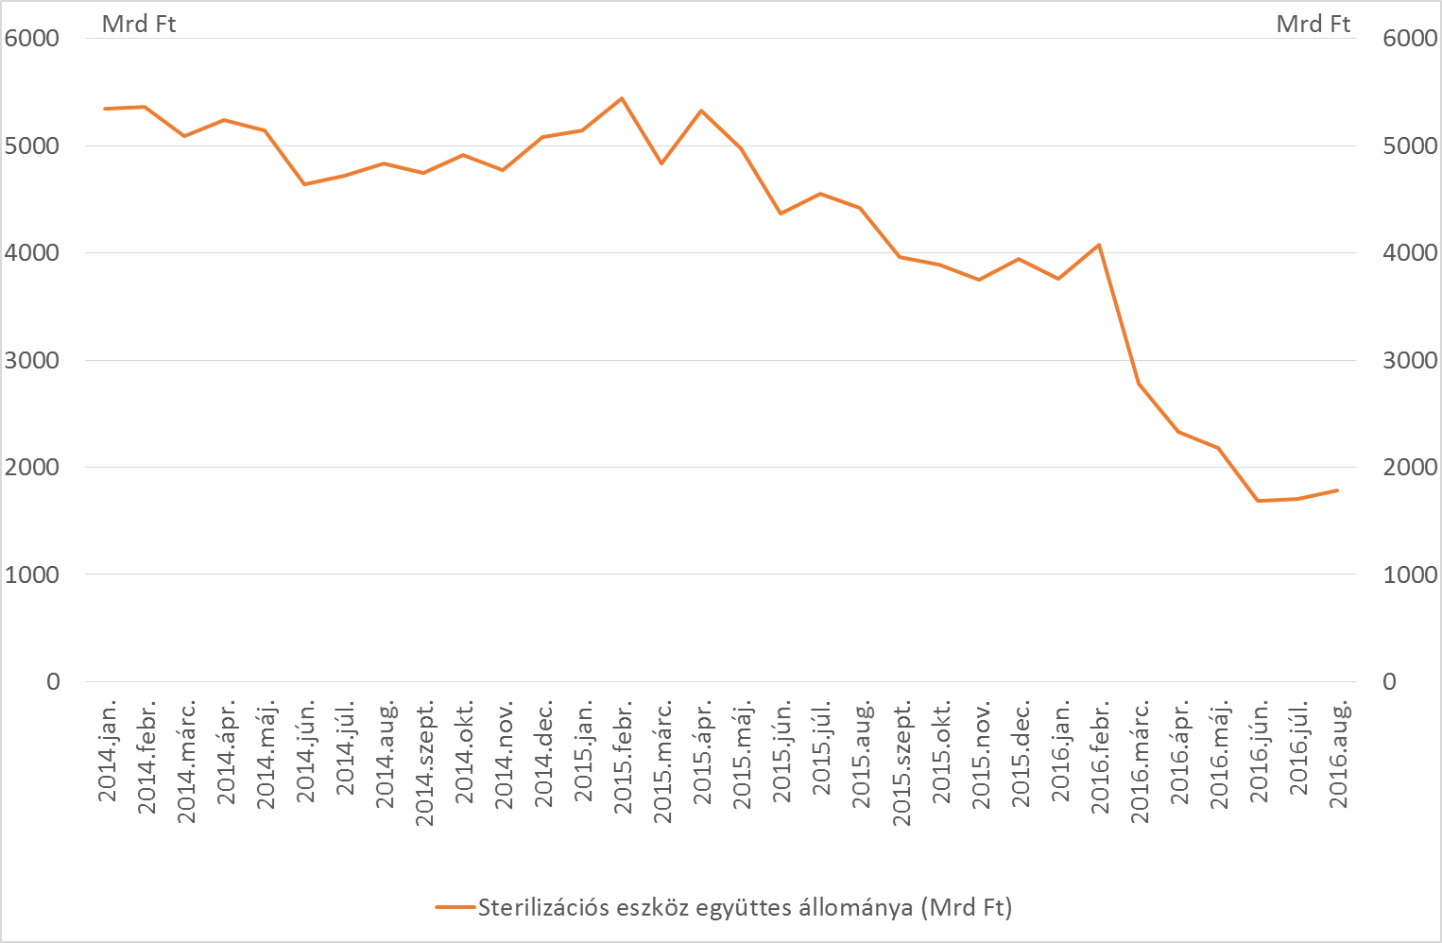
A bankrendszeri likviditás nagysága lehetővé teszi a korlátozást
A bankrendszer sterilizált többletlikviditása jelenleg is csaknem 2000 milliárd forint, ami lehetővé teszi a 3 hónapos betét hatékony mennyiségi korlátozását

Slide 4
A 3 hónapos betét mennyiségi korlátozása nem szűkíti a jegybankmérleget

Slide 5
A mennyiségi korlátozás a releváns piacokon elősegíti a hozamcsökkentést
Eszközök
Források
Korlátozott 3 hónapos betét
Kiszoruló likviditás*
O/N betét
Bankközi piac
Állampapír
Swap
Reálgazdaság
O/N betéti kamat: -0,05%
Korlátlan elhelyezési lehetőség
3M BUBOR kamat: 0,88%
Banki limitek
Banki tőkeköltség
3M DKJ kamat: 0,48%
Banki limitek
Nincs banki tőkeköltség
Implikált forintkamat (3 hónap): 0,5-0,9 %
Lakáscélú hitel** kamata: 5-6%
Vállalati hitel*** kamata: 4-4,5%
Banki tőkeköltség
*: Feltételezve, hogy az adott bank teljesítette tartalékkötelezettségét és kihasználja a preferenciális betétet.
**: 2016. júliusban a háztartások által felvett új forint lakáscélú hitelek átlagos hitelköltség mutató értéke
***: A nem pénzügyi vállalati hitelek átlagos kamatlába az 1 millió euro érték alatti forint hitelek esetében

Slide 6
A bankközi forgalom már a tenderekre való felkészüléskor emelkedhet
1. Tenderek előtti forgalomnövekedés
A teljes mennyiségi limit mellett egyedi banki kvóták is kialakításra kerülnek.
Minden banknak érdeke lesz a kvóta lehetőség szerinti teljes kihasználása a kamatelőny miatt.
Azon bankok, amelyek nem rendelkeznek a kvótájukból adódó likviditással, érdekeltek lesznek a hiányzó likviditás bankközi piacon való bevonásában
növekvő forgalom a bankközi piacon
2. Tendereket követő forgalomnövekedés
A tenderek után kiszoruló likviditástól a kedvezőtlen hozamkilátások miatt a bankok igyekeznek majd megszabadulni
tovább növekvő forgalom a bankközi piacon

Slide 7
A 900 milliárd forintos mennyiségi korláttal minimum 200-400 milliárd forint szorul ki a 3 hónapos betétből
A 3 hónapos betét októberi, novemberi és decemberi tenderein összességében elhelyezhető banki betétállomány nem haladhatja meg a 900 milliárd forintot.
A 900 milliárd forintos limit minimum 200-400 milliárd forintos kiszorítással konzisztens 2016 negyedik negyedévében.

Slide 8
Az MNB törekszik a tenderek közötti egyenletes elosztásra
A 900 milliárd forintos mennyiségi korláton belül:
a banki felkészülés támogatása és a transzparencia jegyében az MNB törekedni fog a tenderek közötti egyenletes elosztásra,
de a megfelelő rugalmasság biztosítása érdekében fenntartja a jogot, hogy a likviditási folyamatok függvényében eltérjen attól.
Az MNB minden hónapban a tenderfelhívásban teszi közzé a meghirdetett mennyiséget.

Slide 9
A túltartalékolás relatíve drágul az O/N betét elhelyezéséhez képest
A releváns banki alkalmazkodási csatornák közül az O/N betét és a túltartalékolás kamatkondíciói jelenleg megegyeznek.
  Vannak bankok, amelyek nem vezetik át a kötelező tartalék feletti likviditásukat O/N betétbe: túltartalékolás mértéke emelkedett
  Ez a hónap vége előtt nem teszi lehetővé a banki alkalmazkodás pontos visszamérését.
2016. október 1-től: a kötelező tartalékon felül a bankszámlákon tartott egyenlegek után járó kamat a nulla százalék és a mindenkori jegybanki O/N betéti kamatláb teljesítési tárgyidőszak naptári napjaira számított havi átlagának 15 bázisponttal csökkentett értéke közül a kisebbik lesz.
A módosítás arra ösztönzi a bankokat, hogy többletlikviditásukat O/N betétben helyezzék el, így lehetővé válik a banki alkalmazkodás hónapon belüli értékelése.

Slide 10
Az allokációs módszer meghatározásának alapelvei
  A bankok széles körét érintse a likviditás kiszorulása
  A fennmaradó 3 hónapos betét és a kiszoruló likviditás eloszlása viszonylag egyenletes legyen
  Kiszámíthatóság, transzparencia: egy bank számára az összesített limit és a saját ajánlata alapján megbecsülhető legyen, legalább mennyi likviditáshoz juthat
  Ne legyen belépési korlát: jelenleg nem elhelyező, illetve új hitelintézetek számára is legyen lehetőség 3 hónapos betét elhelyezésére

Slide 11
Kétkörös allokációs mechanizmus: mérlegfőösszeg és kártyaleosztás
  1. körös allokáció
  Minden bank annyi 3 hónapos betétet helyezhet el, mint amekkora a bank mérlegfőösszegének aránya a teljes bankrendszeréhez képest
2. körös allokáció
Az elhelyezhetőnél alacsonyabb ajánlatot benyújtó bankok számára nem allokált mennyiség szétosztásra kerül, kártyaleosztás alapján

Slide 12
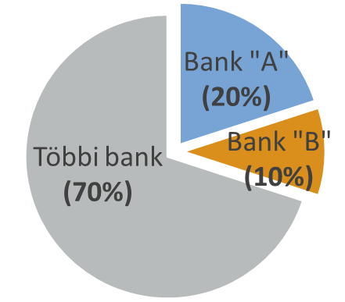
Példa a kétkörös allokációra
A bankok között felosztható 3 hónapos betéti mennyiség: 100 egység
MFÖ:
 | Bank "A" | Bank "B" | Egyéb bankrendszer*
Benyújtott ajánlatok | 40 | 15 | 50
* Minden egyéb, ajánlatot beadó bank a saját mérlegfőösszeg-arányán belüli ajánlatot nyújt be.
 | Bank "A" | Bank "B" | Egyéb bankrendszer | Fennmaradó mennyiség
1. körös allokáció | 20 | 10 | 50 | 20
Fennmaradt igény | 20 | 5 | 0
1.
2.
 | Bank "A" | Bank "B" | Egyéb bankrendszer
2. körös allokáció | 15 | 5 | 0
Végeredmény | 35 | 15 | 50
A | B | A | B | A
B | A | B | A | B
A | A | A | A | A
A | A | A | A | A

Slide 13
A likviditás és a jegybanki eszközök igénybevételének alakulása bizonytalan
A bankrendszer likviditásához kapcsolódó kockázatok
Forintkibocsátások alakulása, finanszírozási terv
ÁKK repo tevékenysége
EU-támogatások állami kifizetésének lefutása
Jegybanki eszközök igénybevé-teléhez kapcsolódó kockázatok
A preferenciális betét kihasználtsága
Jegybanki hiteleszközök kihasználtsága
Finomhangoló eszközök, gyorstenderek

Slide 14
Finomhangoló betéti és FX-swapeszköz lehetősége
A vártnál tartósan és érdemben magasabb bankrendszeri likviditás
a fölös likviditás betéti eszközben való lekötése
----------------------------
A vártnál tartósan és érdemben alacsonyabb bankrendszeri likviditás
További likviditás juttatása a rendszerbe forintnyújtó swapeszközzel
A finomhangoló gyorstenderekkel kapcsolatos operatív részleteket a korlátozott 3 hónapos betét októberi tenderéig dolgozza ki az MNB

Slide 15
A három hónapos betét korlátozásának 2016. IV. negyedévi tervezett ütemezése
Szeptember 20. (kedd) | MT döntés a 2016. IV. negyedéves mennyiségi korlátról
Október 1. | A pénzforgalmi bankszámlán a kötelező tartalék felett tartott egyenlegek kamatozása O/N betéti kamatláb ‒ 15 bázispontra csökken
Október folyamán | A 3 hónapos tender operatív részleteinek publikálása A finomhangoló eszközök operatív részleteinek publikálása A bankrendszer mérlegfőösszegének publikálása (allokáció alapja)
Október 26. (szerda) | Októberi 3 hónapos betéti tender
November 23. (szerda) | Novemberi 3 hónapos betéti tender
December 20. (kedd) | MT döntés a 2017. I. negyedéves mennyiségi korlátról
December 21. (szerda) | Decemberi 3 hónapos betéti tender

Slide 16
Köszönjük a figyelmet!
Esetleges kérdéseiket és észrevételeiket a
jdk.titkarsag@mnb.hu
e-mail címre várjuk.

